Slide 1

Luyện tập chung
trang 64 + 65

Slide 2
1.
a) Tính
20 + 5
36 + 1
57 – 40
74 - 24
= 25
= 37
= 37
= 50
b) Tính nhẩm
20 + 30
40 + 10
90 - 40
= 50
70 – 20
= 50
= 50
= 50
20 + 30
= 2 chục +3 chục
= 5 chục
20 + 30 = 50

Slide 3
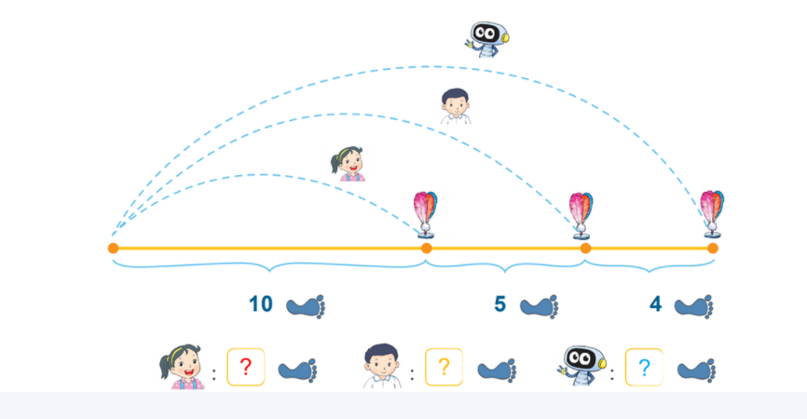
2. Mai, Việt và Rô-bốt chơi đá cầu. Em hãy tìm số bước chân thích hợp.
10
15
19

Slide 4
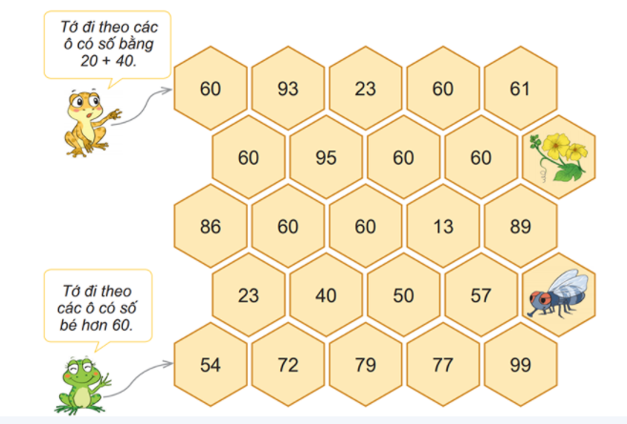
3. Chú ếch nào được ăn hoa mướp?

Slide 5
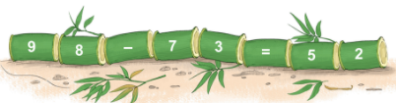
4. Anh Khoai phải sắp xếp các đốt tre thành phép tính đúng. Nhưng do vội quá nên anh xếp nhầm hai đốt tre. Em hãy xếp lại giúp anh Khoai nhé!
2
5

